Slide 1









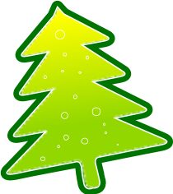
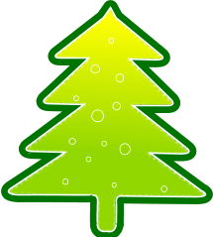
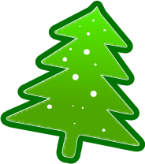











纯免费PPT即点即下载，无注册、无套路
http://gitppt.com
不信你试试（狗头）
适用于圣诞及相关类别演示

Slide 2

纯免费PPT即点即下载，无注册、无套路
http://gitppt.com
不信你试试（狗头）
Dear Honorable Friend 尊敬的朋友：
第一PPT模板网
www.1ppt.com

Slide 3
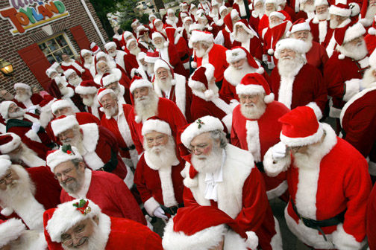


纯免费PPT即点即下载，无注册、无套路
http://gitppt.com
不信你试试（狗头）
圣诞老人的由来
圣诞老人原来的名字叫做尼古拉，在第四世纪的时候，出生在小亚细亚巴大拉城，家庭富有，父母亲是非常热心的天主教友，不幸他的父母早逝。尼古拉长大以后，便把丰富的财产，全部捐送给贫苦可怜的人，自己则出家修道，献身教会，终生为社会服务。尼古拉后来作了神父，而且还升为主教。他一生当中，做了很多慈善的工作，他最喜欢在暗中帮助穷人，圣诞老人是他后来的别号，这个名字是出自他暗中送钱，帮助三个女孩子的故事。

Slide 4
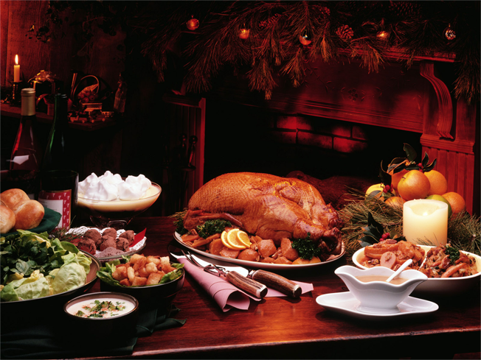

纯免费PPT即点即下载，无注册、无套路
http://gitppt.com
不信你试试（狗头）
圣诞大餐
圣诞大餐吃火鸡的习俗始于1620年。这种风俗盛于美国。英国人的圣诞大餐是烤鹅，而非火鸡。澳大利亚人爱在平安夜里，全家老小约上亲友成群结队地到餐馆去吃一顿圣诞大餐，其中，火鸡、腊鸡、烧牛仔肉和猪腿必不可少，同时伴以名酒，吃得大家欢天喜地。

Slide 5
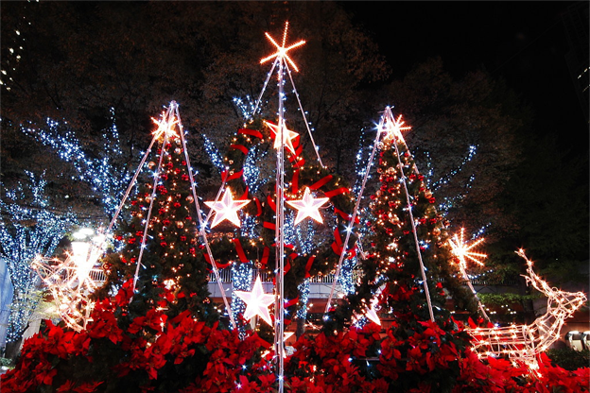
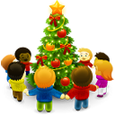
纯免费PPT即点即下载，无注册、无套路
http://gitppt.com
不信你试试（狗头）
圣诞树
圣诞树（Christmas tree）是圣诞节庆祝中最有名的传统之一。通常人们在圣诞前后把一棵常绿植物如松树弄进屋里或者在户外，并用圣诞灯和彩色的装饰物装饰。并把一个天使或星星放在树的顶上。
传说在很久以前，有一位农人，在圣诞节那天遇到一位穷苦的小孩，他热情地接待了孩子，这个小孩临走时折下根松枝插在地上，松枝立即变成一棵树，上面挂满了礼物，用来答谢农人的好意。

